Slide 1


Slide 2

珠峰培训-班级例会
班会主题：自主学习
自主解决问题
+ 学会使用控制台F12 ...
+ 自我排错和查错
自主学习能力
+ 学会看文档，尤其是英文文档
自由分享show： + 自己学习过程中的好的学习方法和学习心得
+ 爱逛的技术博客网站
·学习趣味互动小游戏：
+ 属性单词你来比划，我来猜

Slide 3
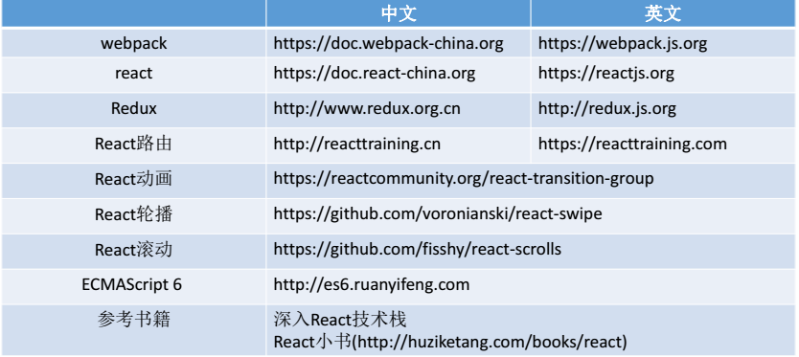
珠峰培训-班级例会
学会自主学习

Slide 4
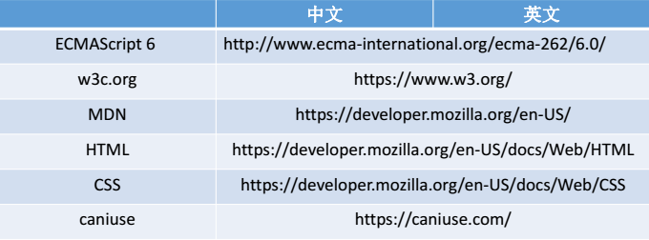
珠峰培训-班级例会
学会自主学习

Slide 5
珠峰培训-班级例会
前端社区
掘金：https://juejin.im/
https://segmentfault.com/
https://stackoverflow.com/
https://github.com/
https://www.csdn.net/
https://developer.mozilla.org/zh-CN/ ...
顶级前端团队
百度FEX：http://fex.baidu.com/
淘宝FED：http://taobaofed.org/
腾讯：http://alloyteam.com/
360奇舞团：https://75team.com/ ...

Slide 6
珠峰培训-班级例会
学习参考资料
https://www.imooc.com/
https://www.freecodecamp.cn
https://leetcode-cn.com/
https://www.cnblogs.com/keepStudying/
https://codepen.io/HaiLoongLyu/
https://github.com/LyuHaiLoong

